Slide 1
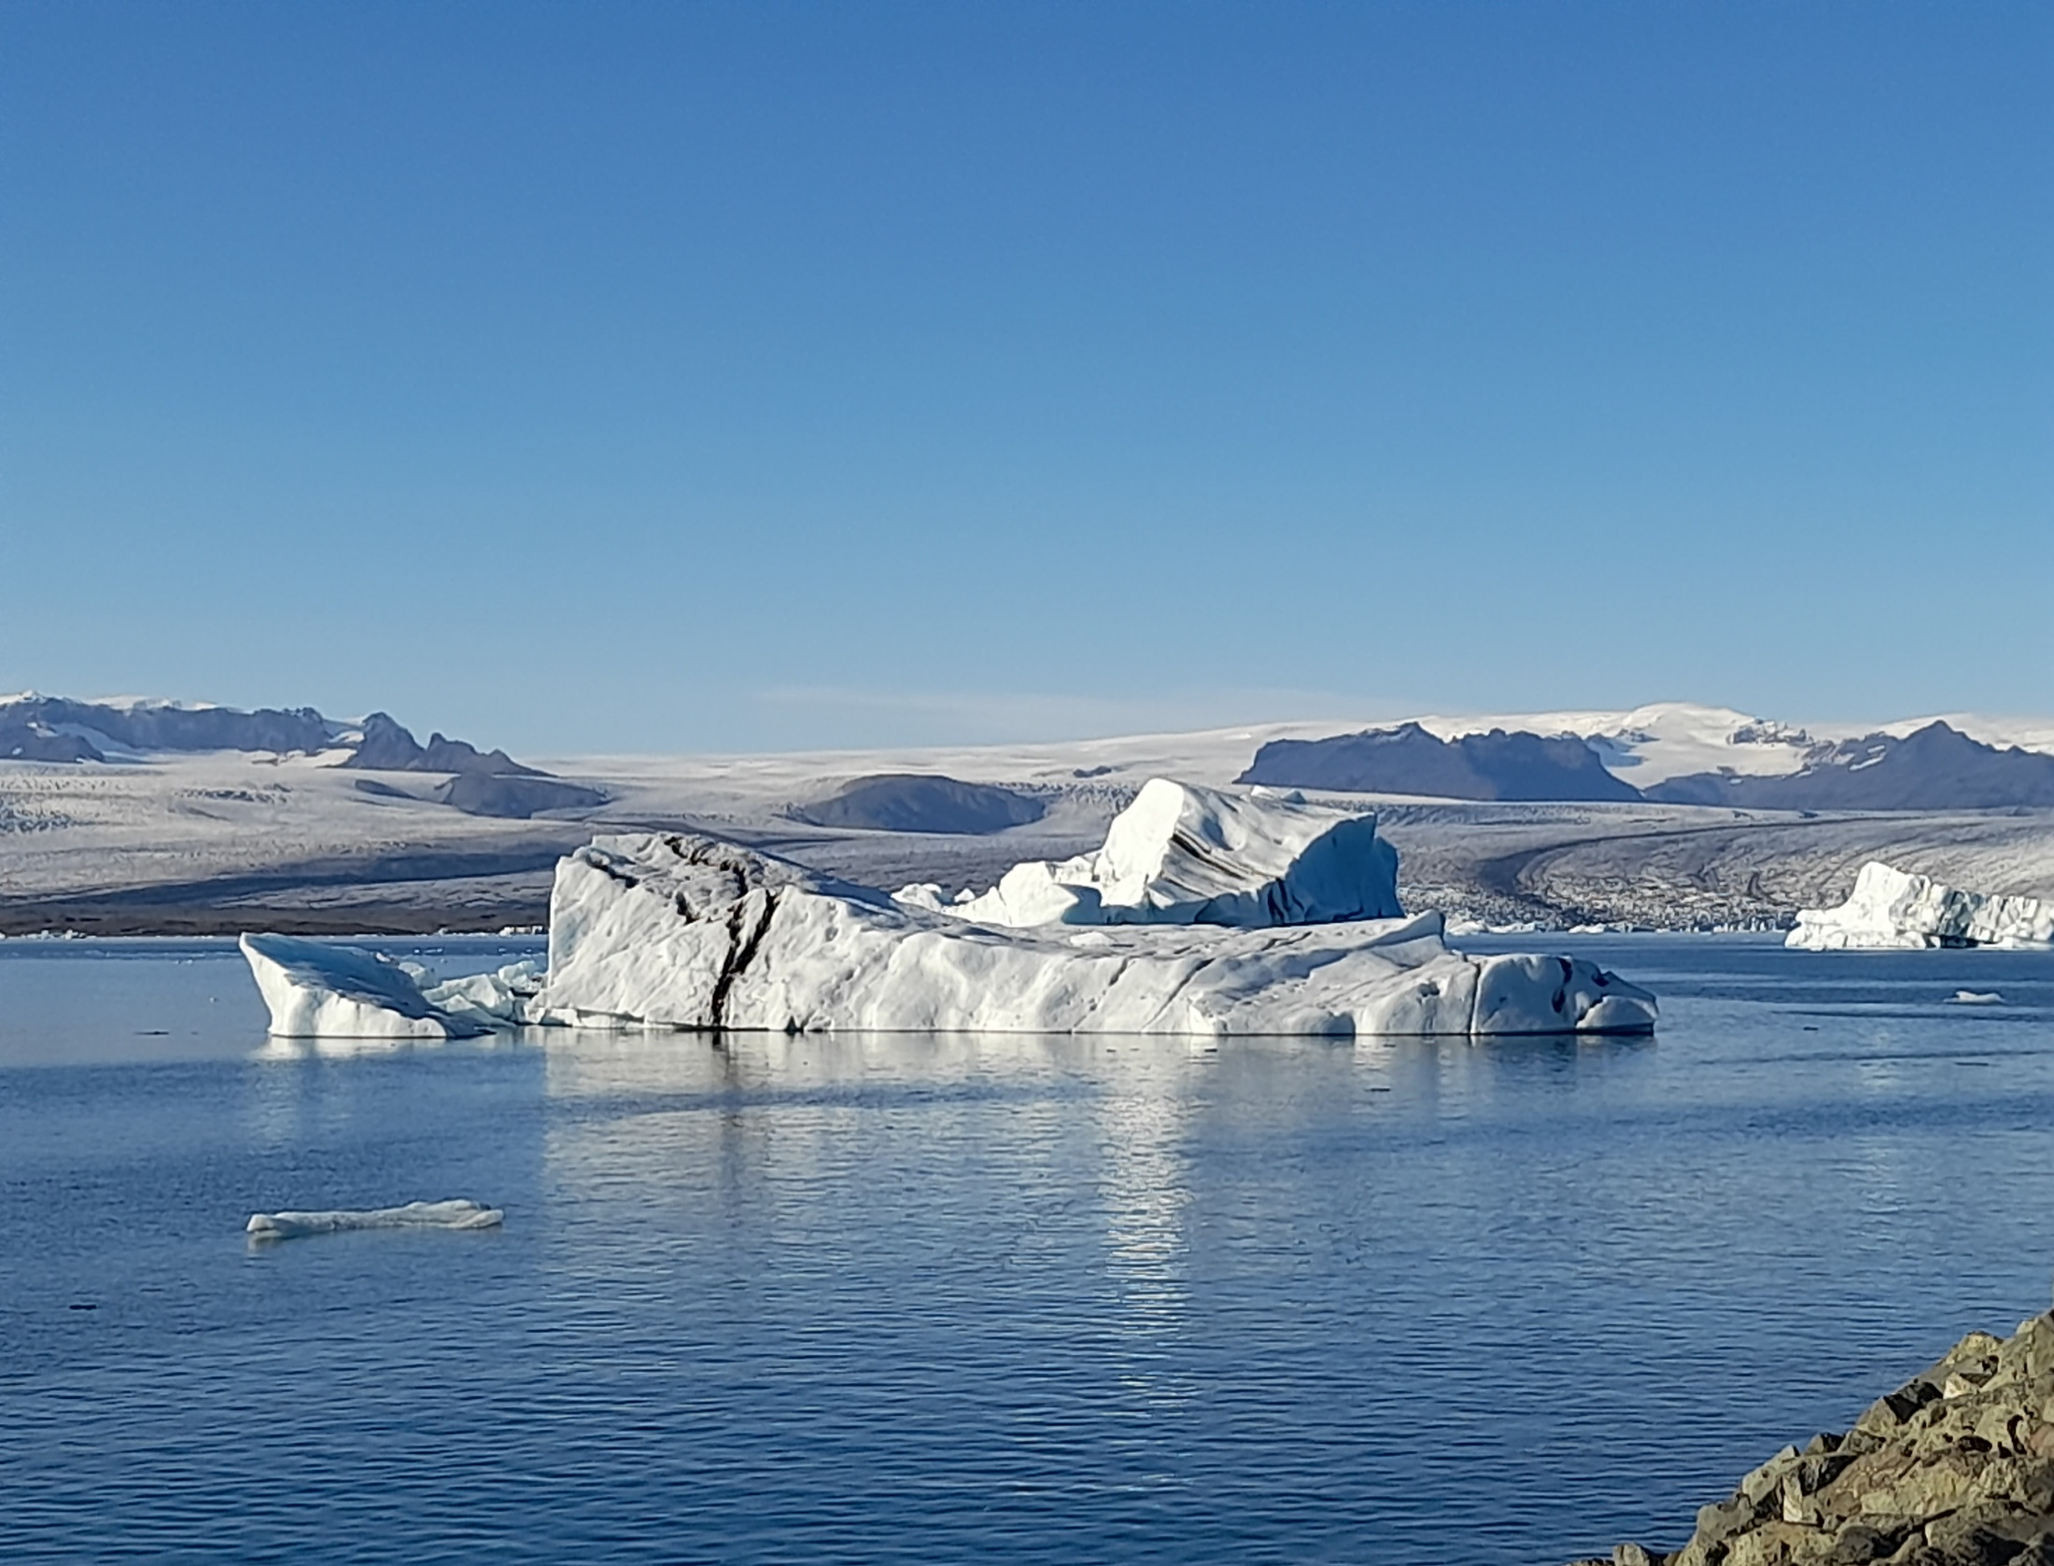
Tání ledovců - Island

Slide 2
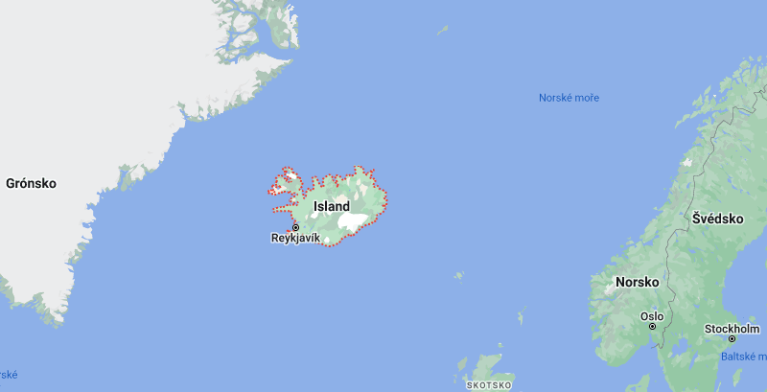
Island - země ohně a ledu

Slide 3

Ledovce
obrovské masy stálého ledu
vznik dlouhodobou přeměnou sněhu či
jiných forem pevných srážek v led
největší zásobárna pitné vody na zemském
povrchu

Slide 4
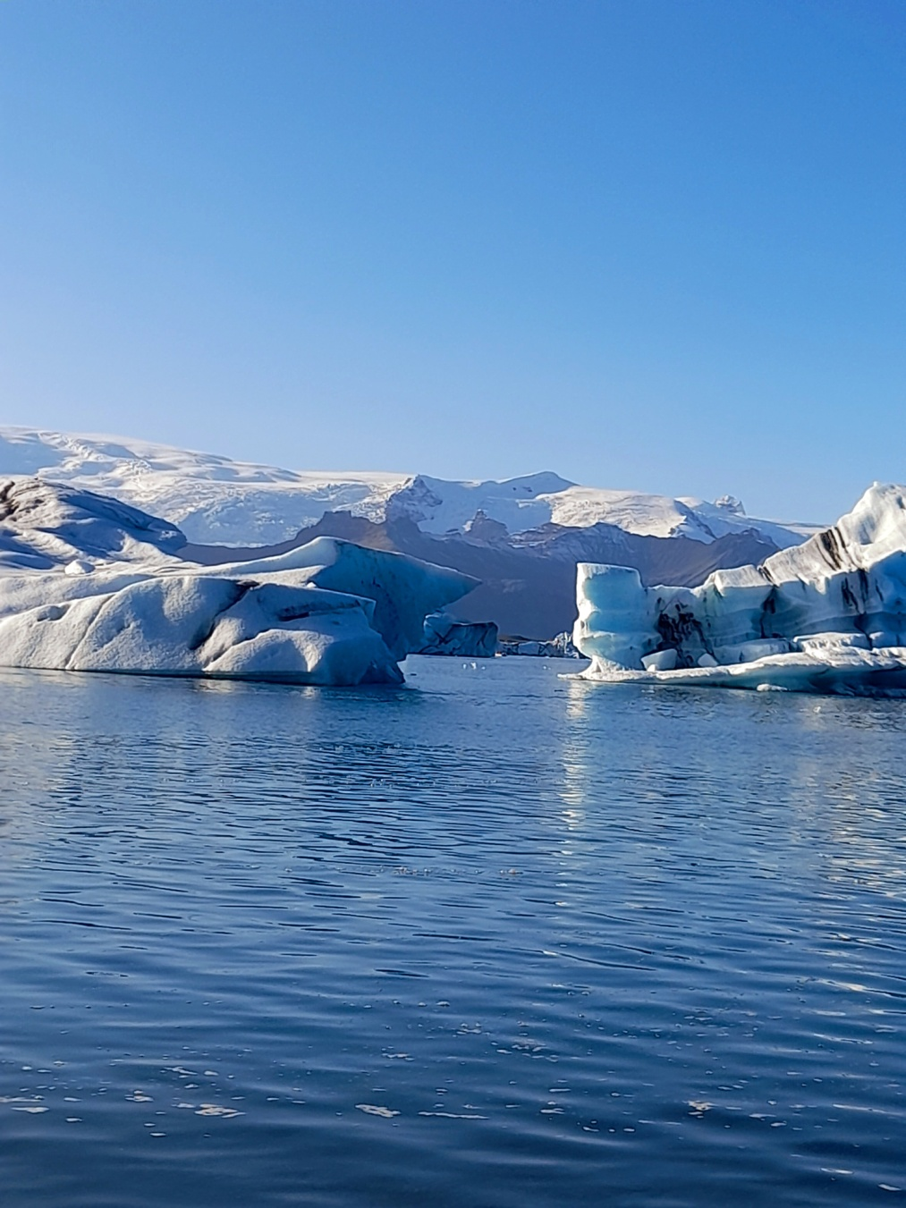
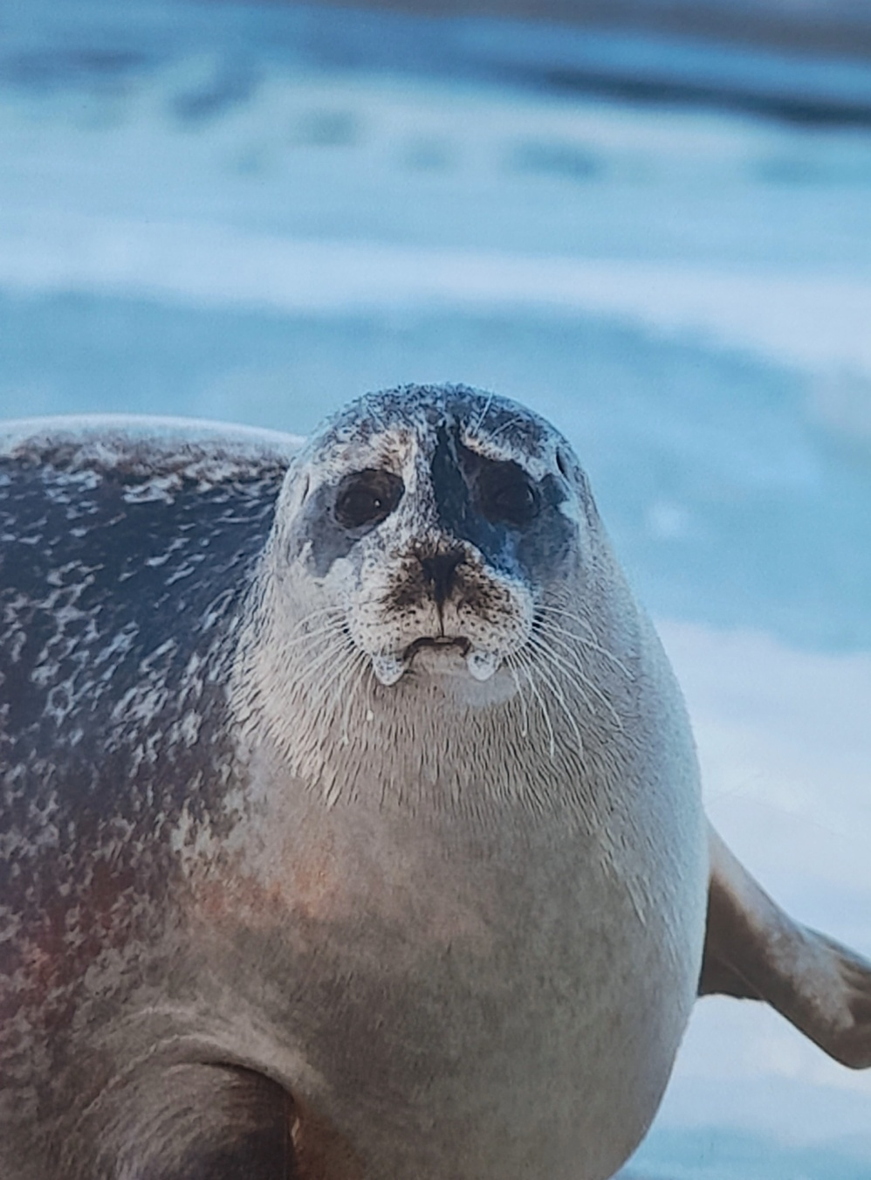
Životní prostředí živočichů

Slide 5
Vznik ledovce
v klimaticky příznivých oblastech, kde dochází k hromadění sněhu.
existují v polárních oblastech a v nejvyšších horách všech kontinentů kromě Austrálie
Většina ledovců pochází z doby ledové, ale na Islandu tzv „malá doba ledová“ - cca rok 1800 - ledovec Vatnajökull

Slide 6
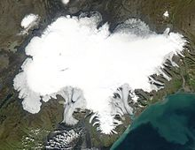
Vatnajökull
leží na jihovýchodě Islandu
největším ledovcem Islandu
2. největší v Evropě (1. Austfonna - Špicberky)
název: Vötn - jezero + jökull - ledovec
jediný současný kontinentální ledovec Evropy
plochou 8100 km² pokrývá zhruba 8-10 % plochy ostrova
nepravidelný, zhruba elipsovitý tvar
asi 100 × 150 km.

Slide 7
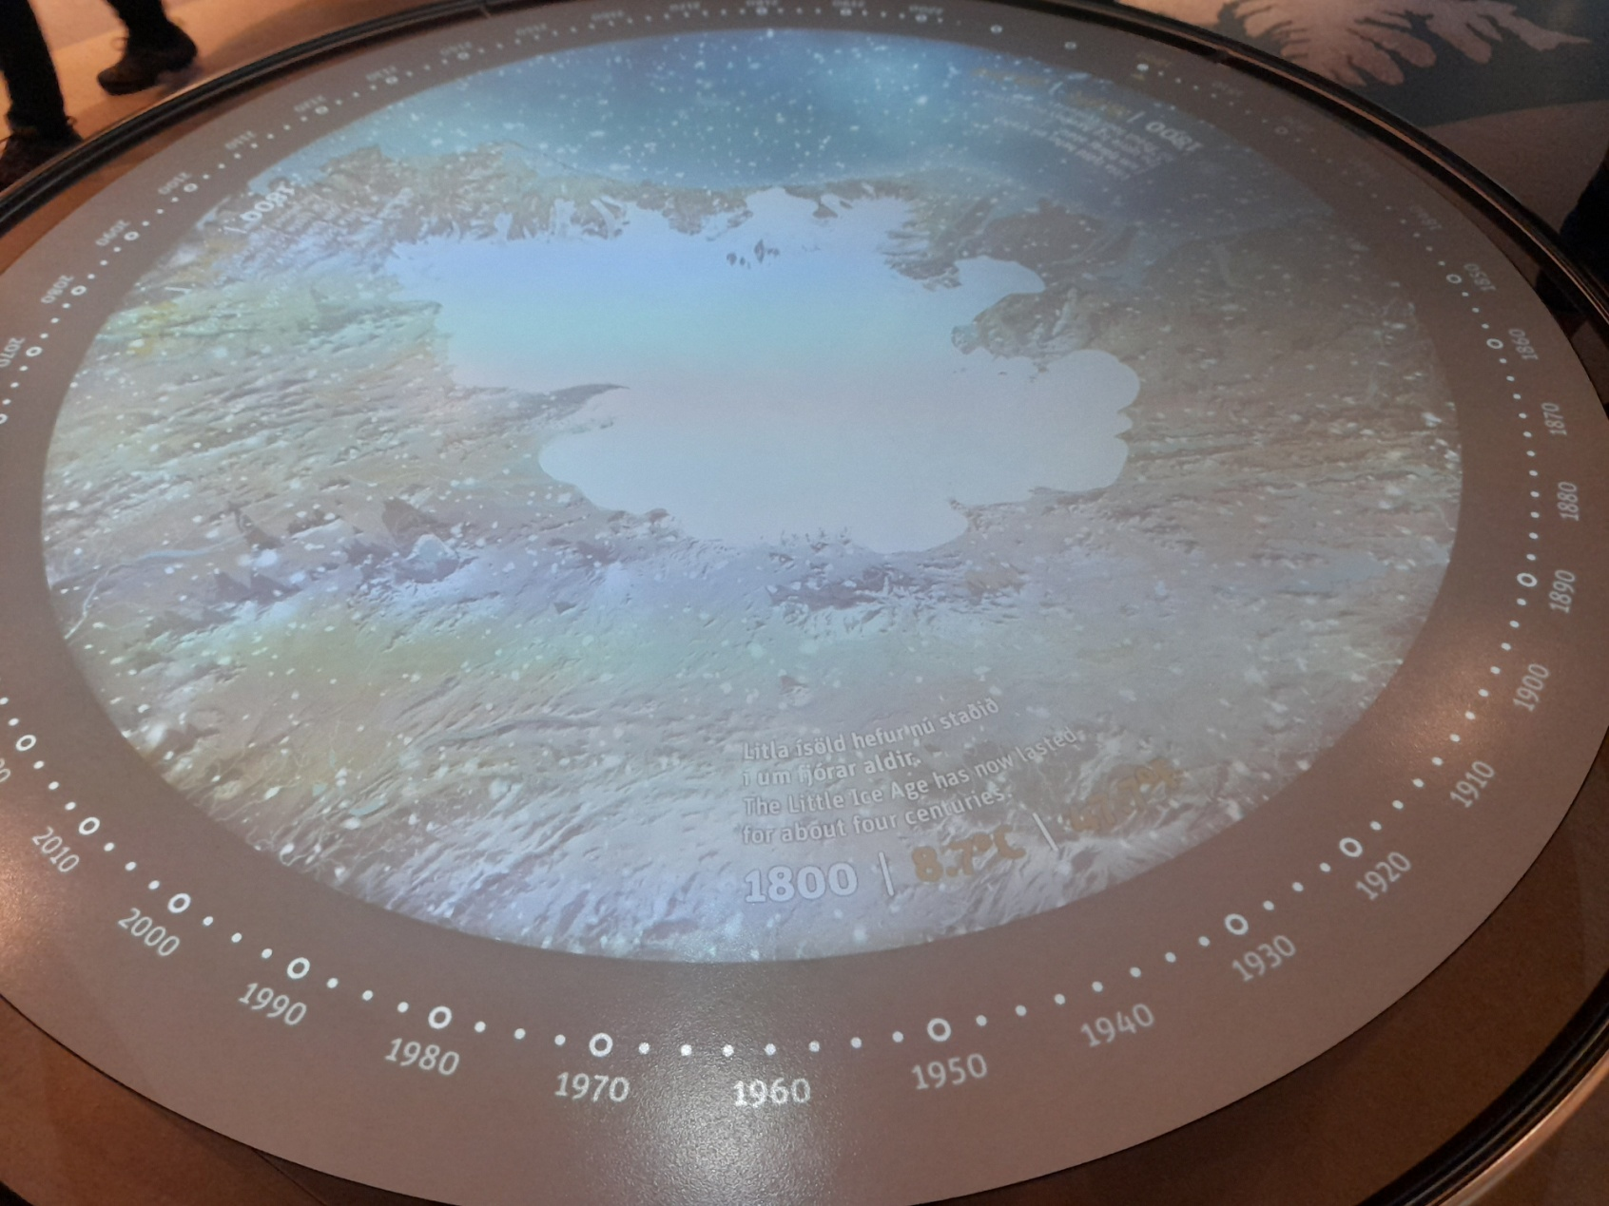
Island - ledovce - r. 1800
8 °C
33,7 F
sněží
ledovec
roste

Slide 8
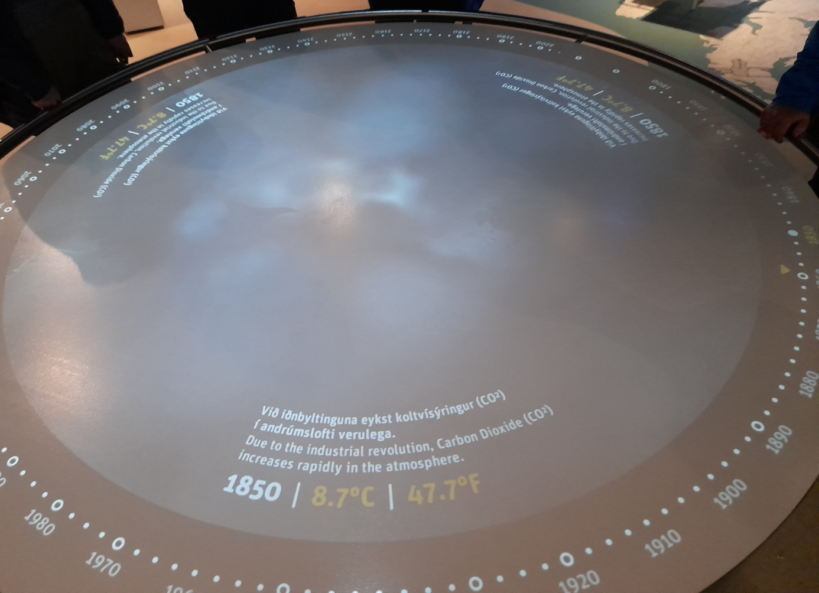
Island - ledovce - r. 1850
8,7 °C
47,7 F
V důsledku
průmyslové
revoluce
rychle
přibývá CO2
v atmosféře

Slide 9
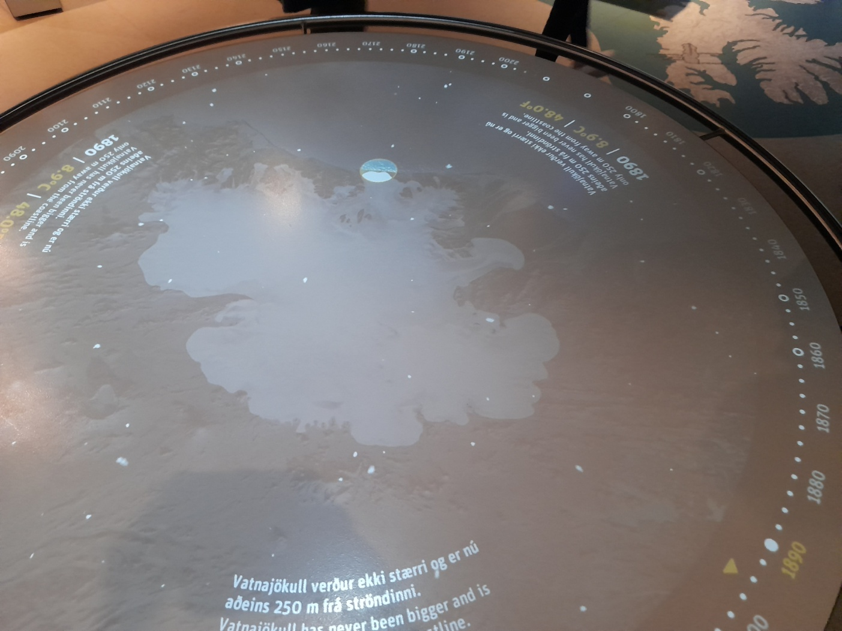
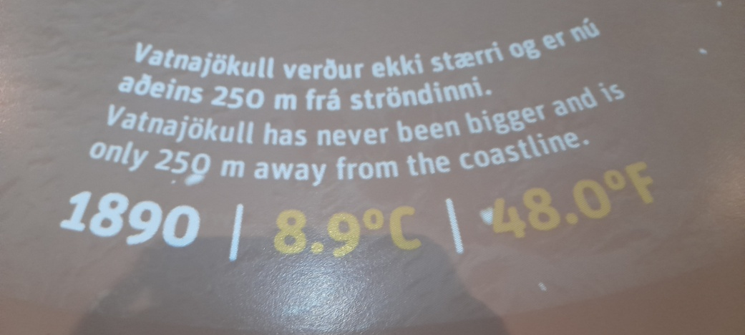
Island - ledovec - r. 1890
8,9 °C
48,0 F
Ledovec
největší
(jen 250 m
od pobřeží )

Slide 10
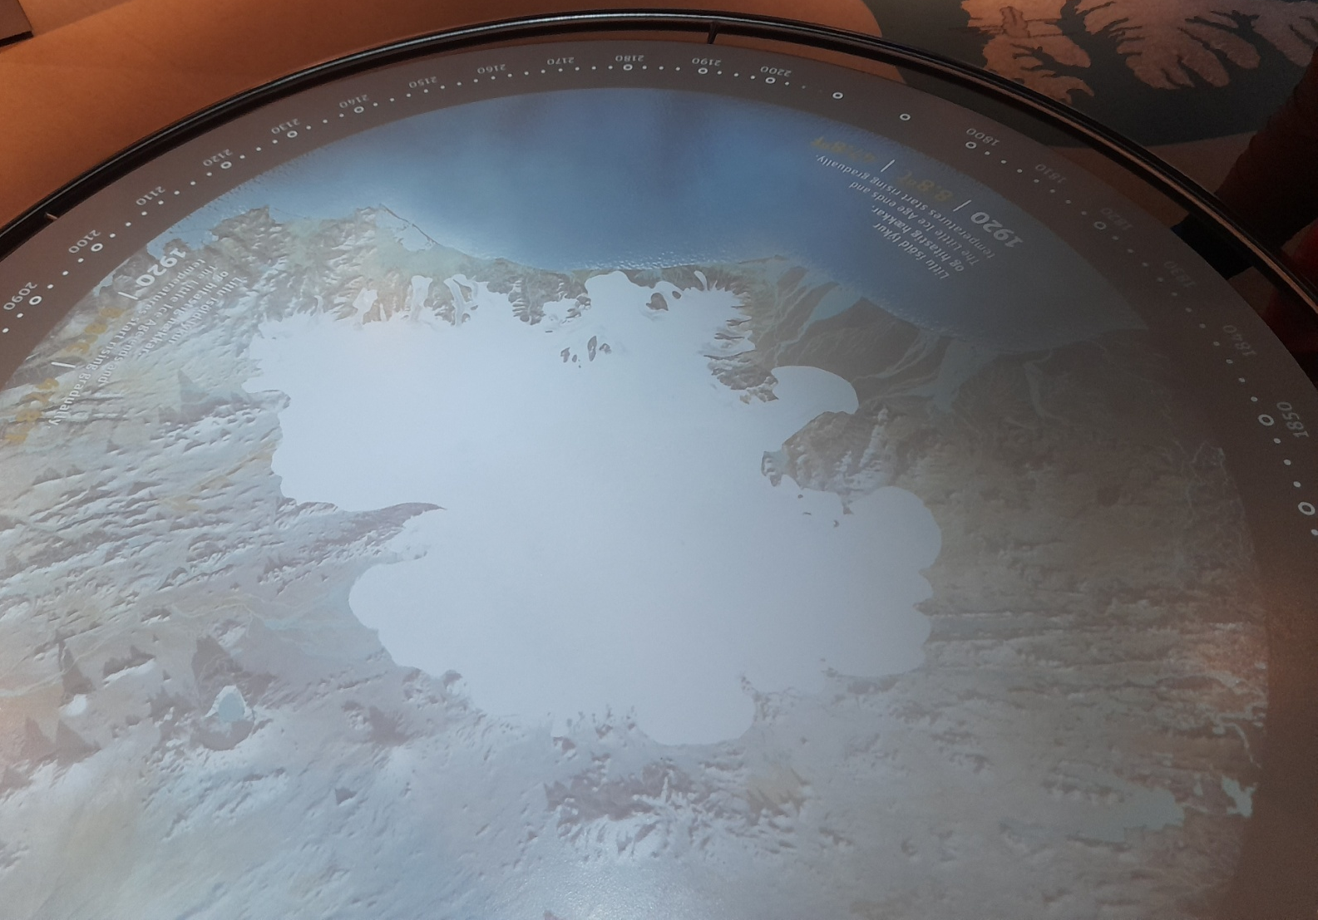
Island - ledovec - r. 1920
8,8 °C
47,8 F
Malá doba
ledová
končí

Slide 11
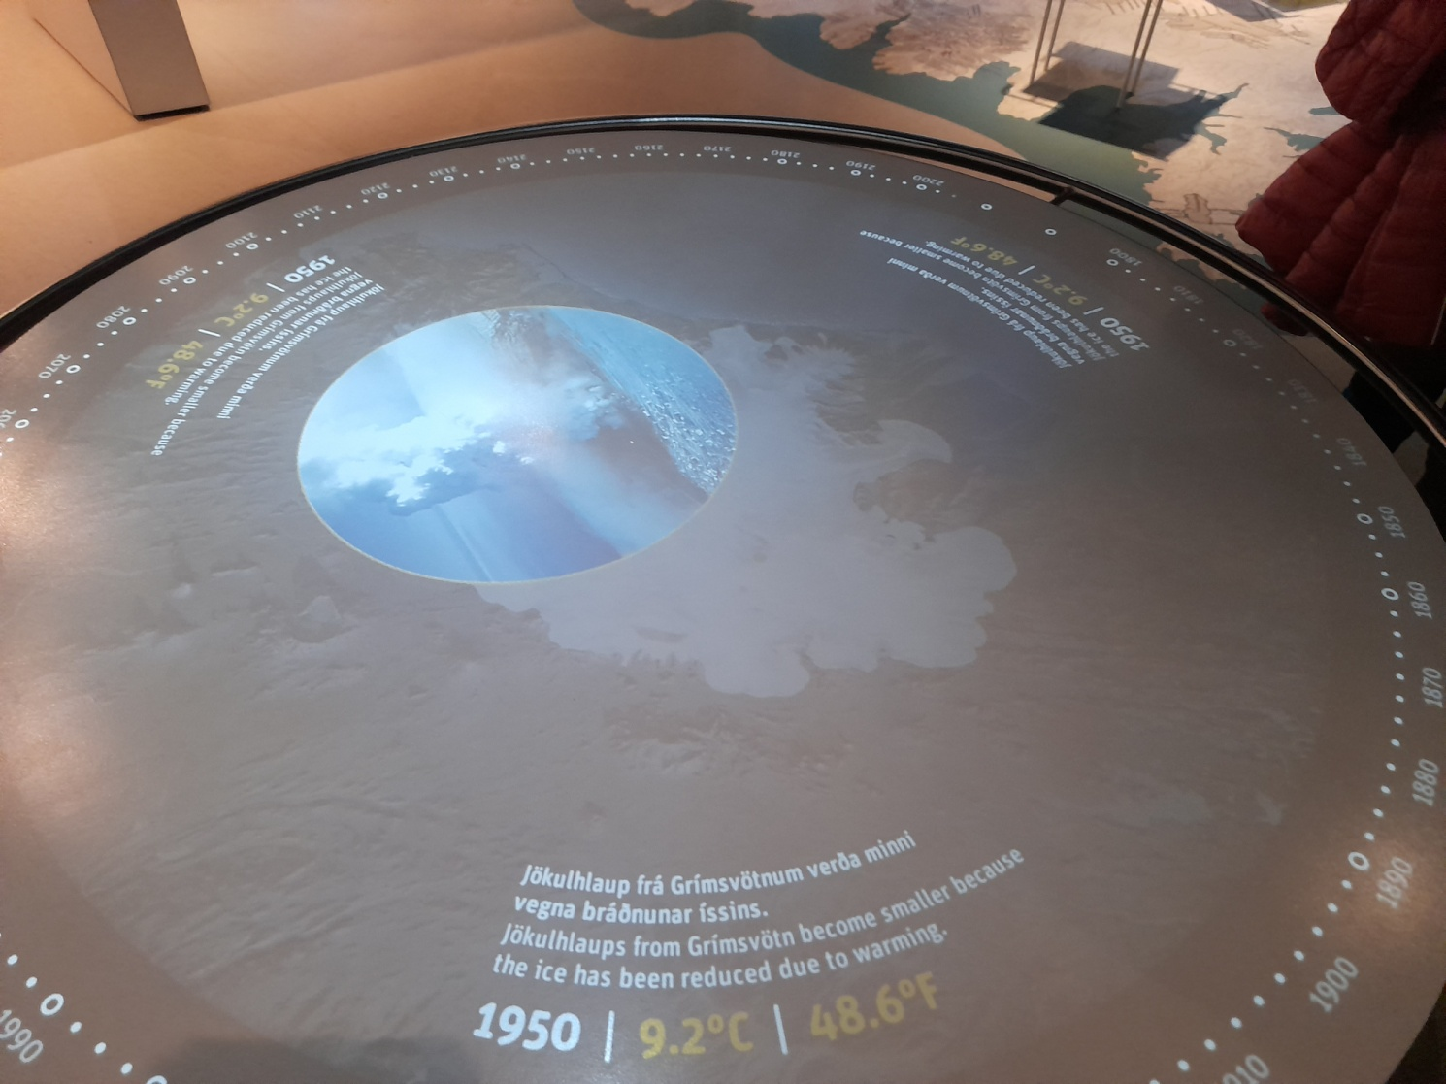
Island - ledovec - r. 1950
9,2 °C
48,6 F
Ledovec se
zmenšuje
protože
se otepluje.
Stavba mostů
přes ledovcové
řeky

Slide 12
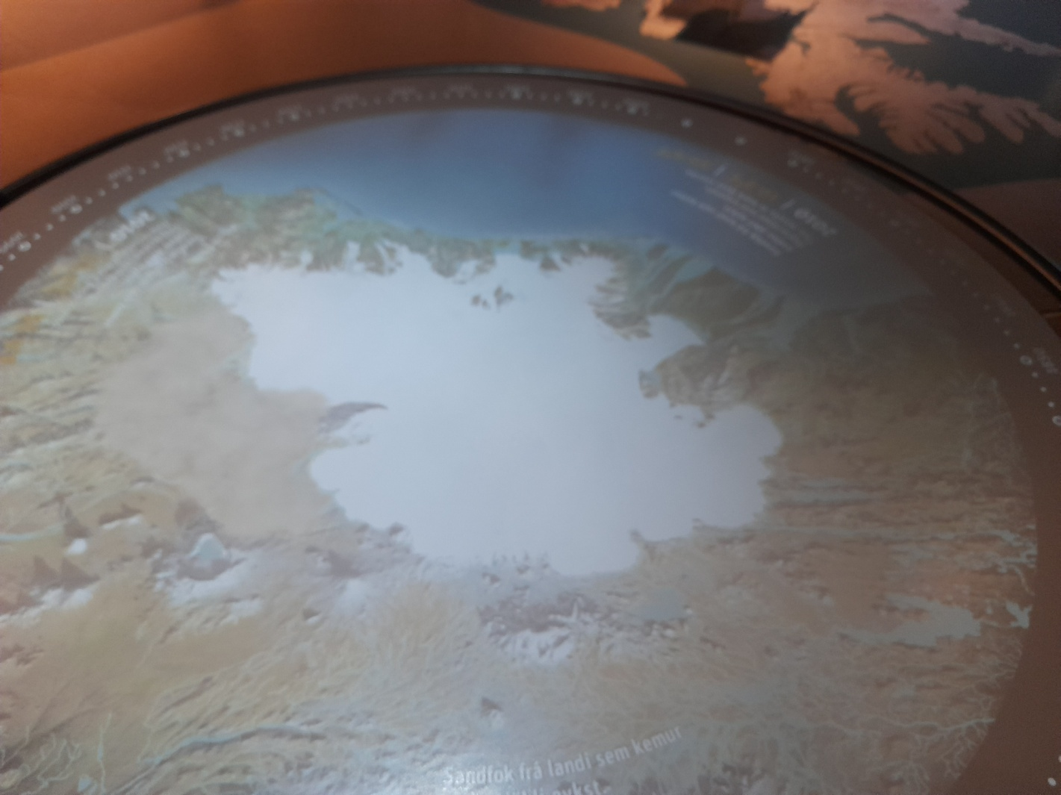
Island - ledovec - r. 2010
10,2 °C
50,4 F
Odledněná
plocha se
rozšiřuje,
přibývá
prachu

Slide 13
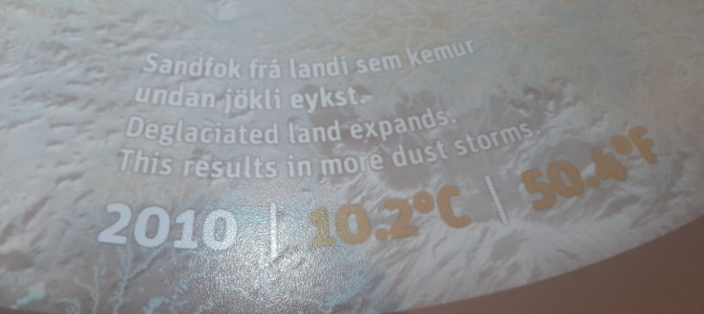
Island - ledovec - r. 2010
10,2 °C
50,4 F
Odledněná
plocha se
rozšiřuje,
přibývá
prachu

Slide 14
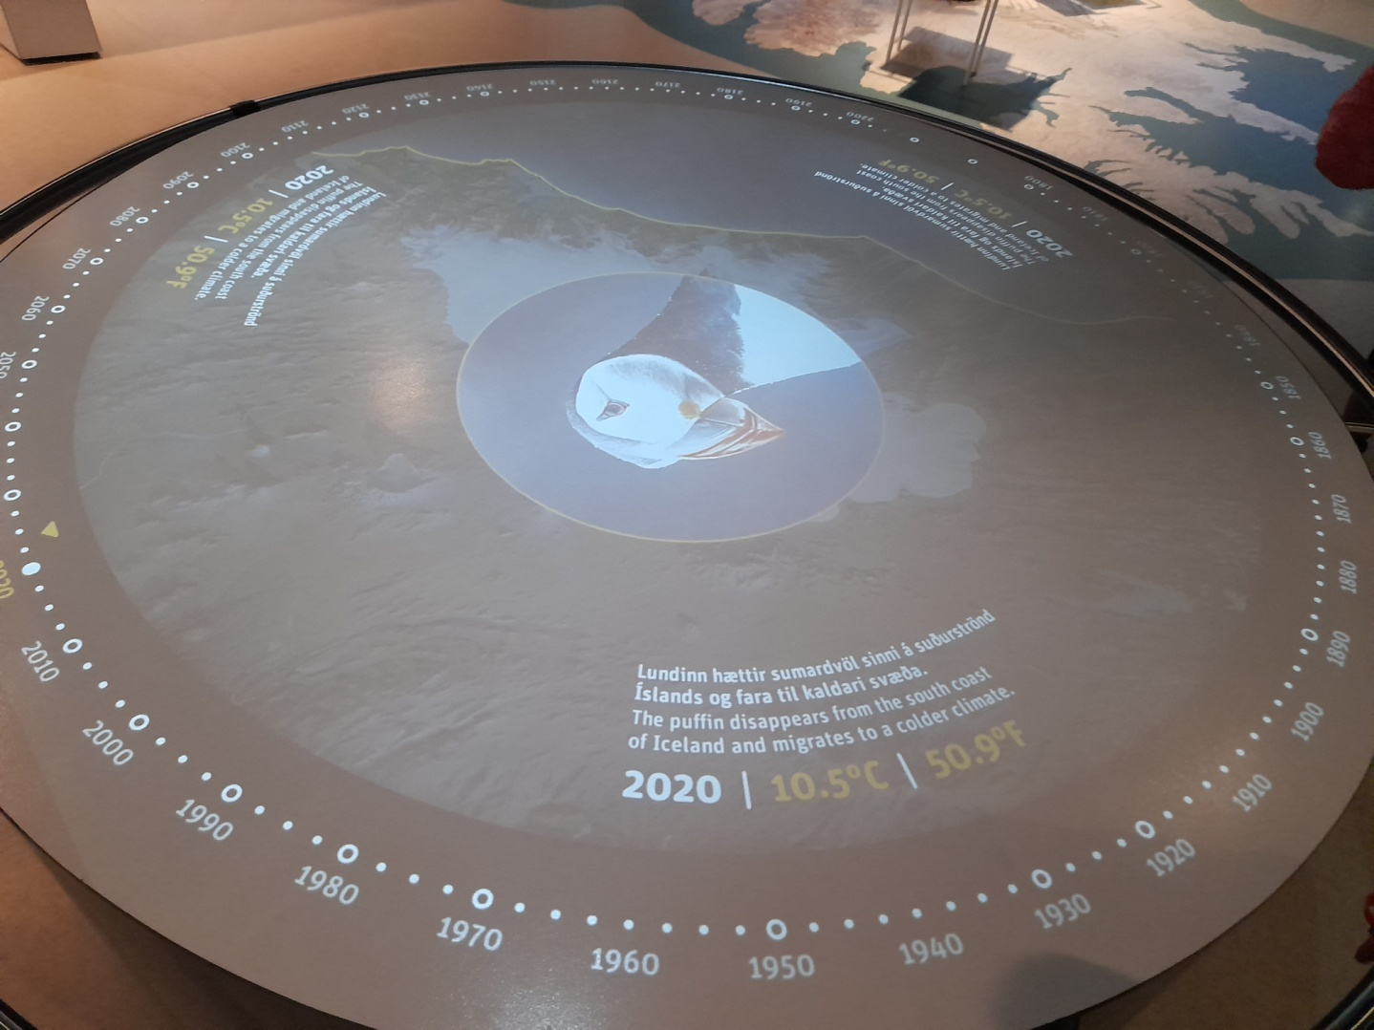
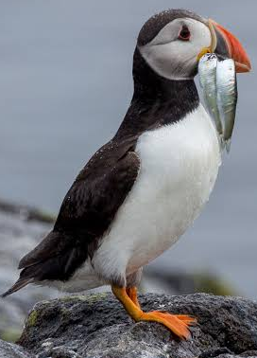
Island - ledovec - r. 2020
10,5 °C
50,9 F
Papuchalci
mizí z
jižního
pobřeží do
chladnější
oblasti

Slide 15
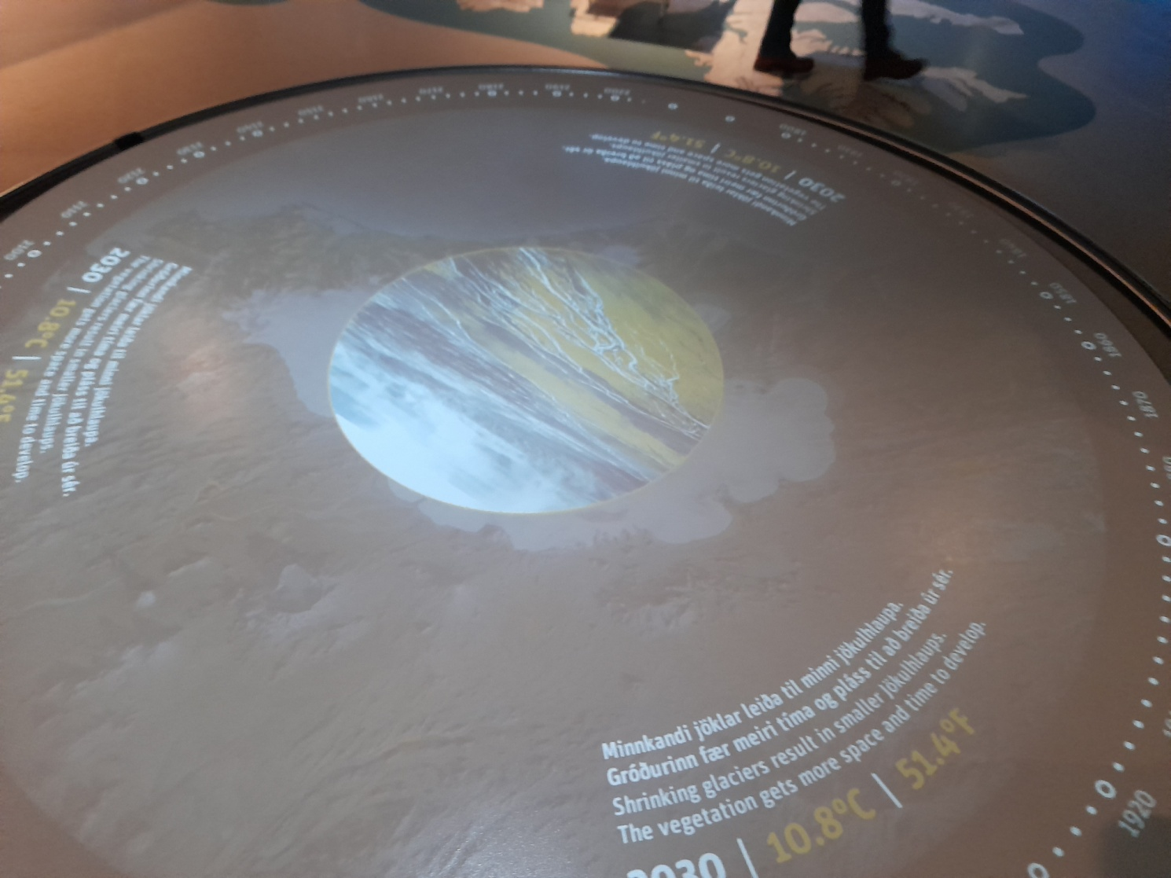
Island - ledovec - r. 2030
10,8 °C
51,4 F
Ledovec
odtává,
vegetace
dostává více
prostoru

Slide 16
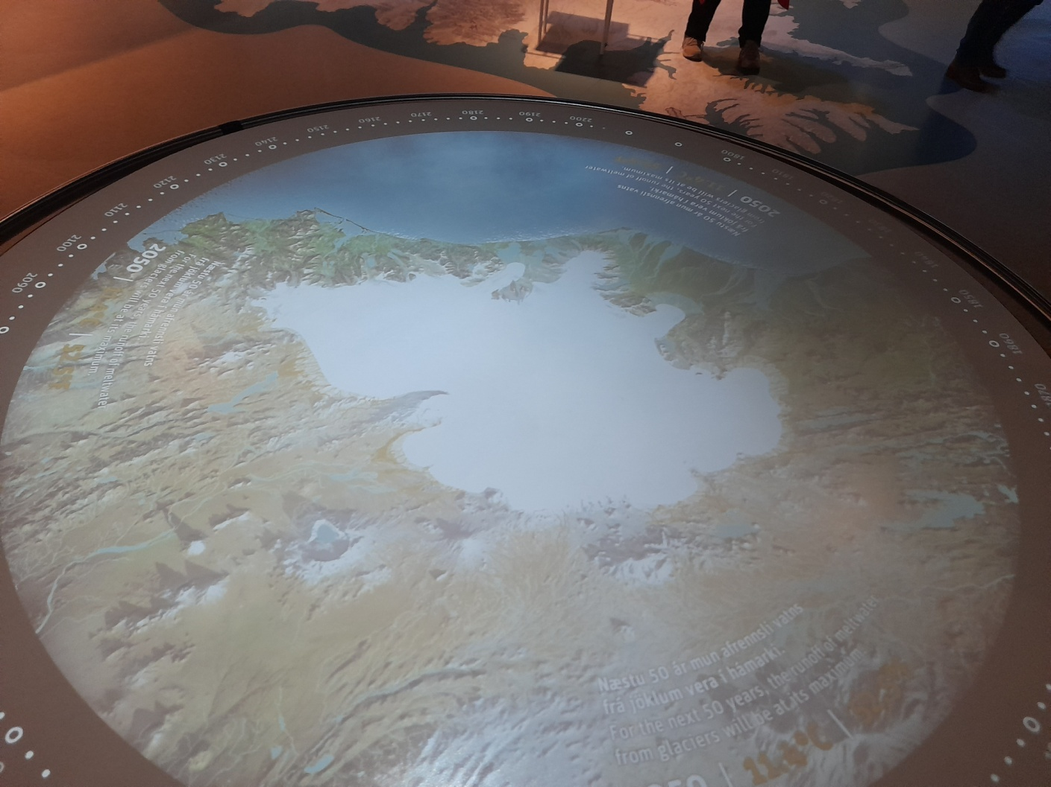
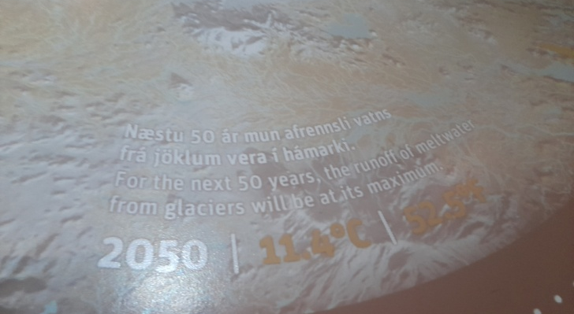
Island - ledovec - r. 2050
11,4 °C
52,5 F
Příštích 50
let bude
odtok
roztáté vody
z ledovců
maximální

Slide 17
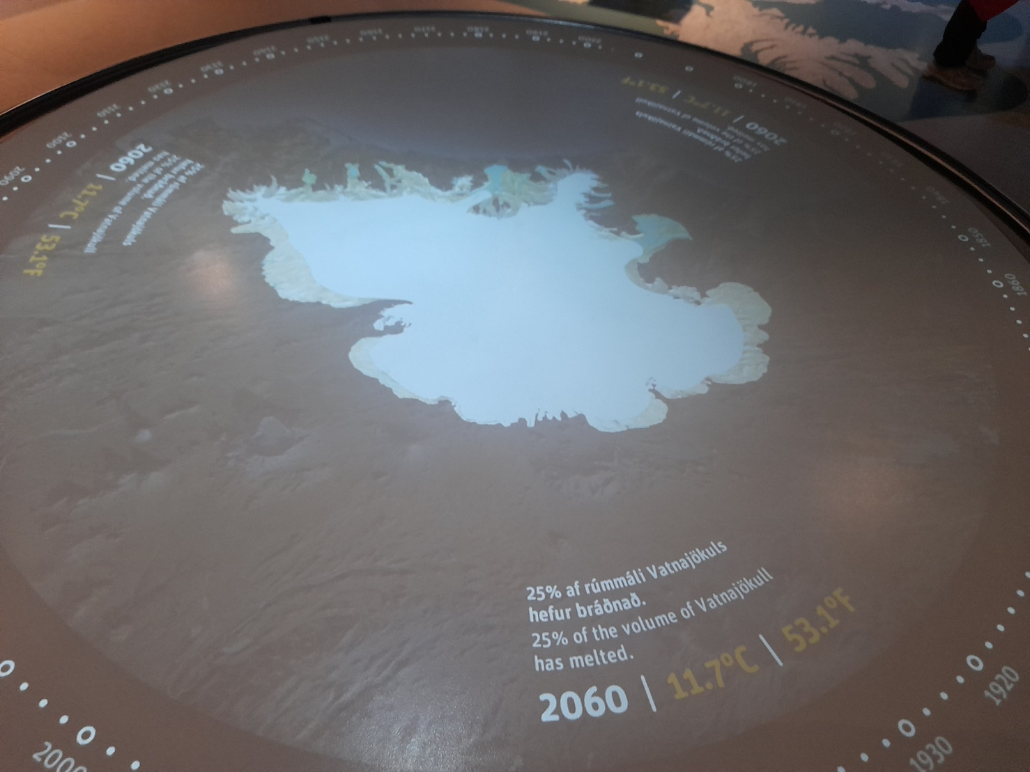
Island - ledovec - r. 2060
11,7 °C
53,15 F
Roztaje 25%
objemu
ledovce

Slide 18
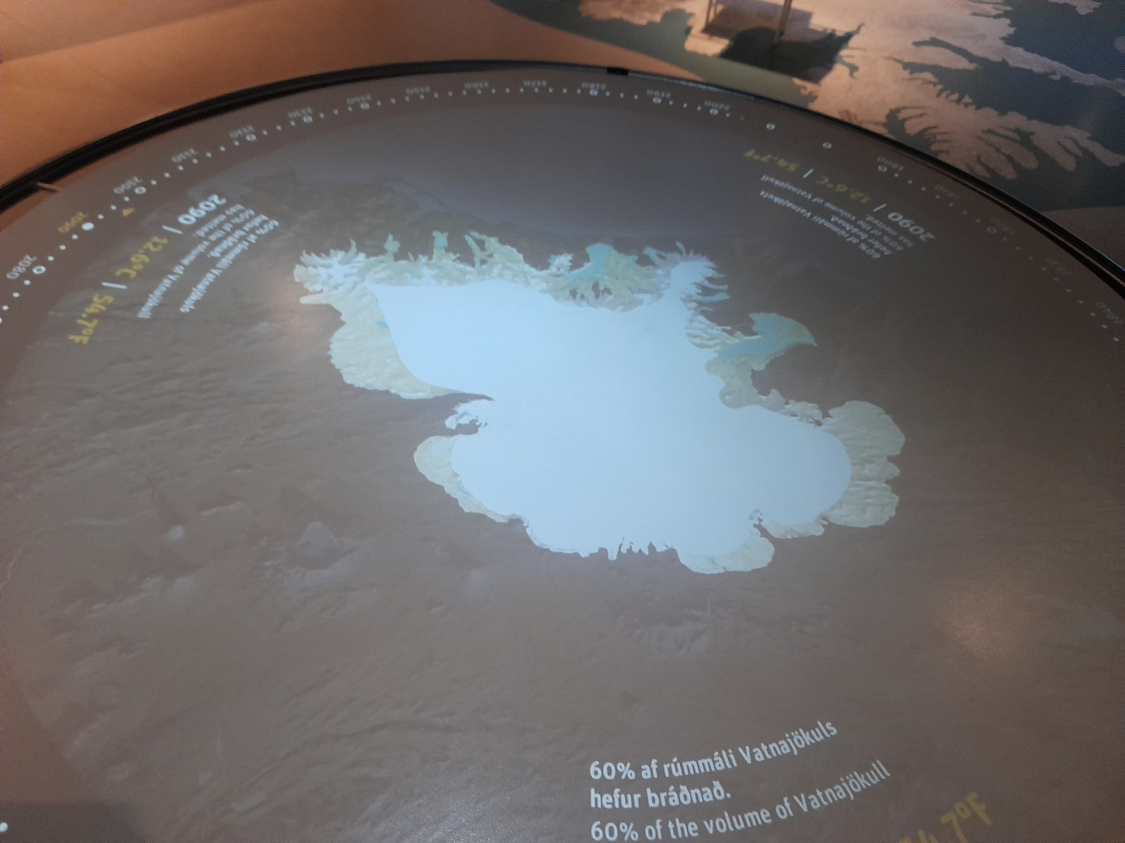
Island - ledovec - r. 2090
12,4 °C
54,7 F
Roztaje 60%
objemu
ledovce

Slide 19
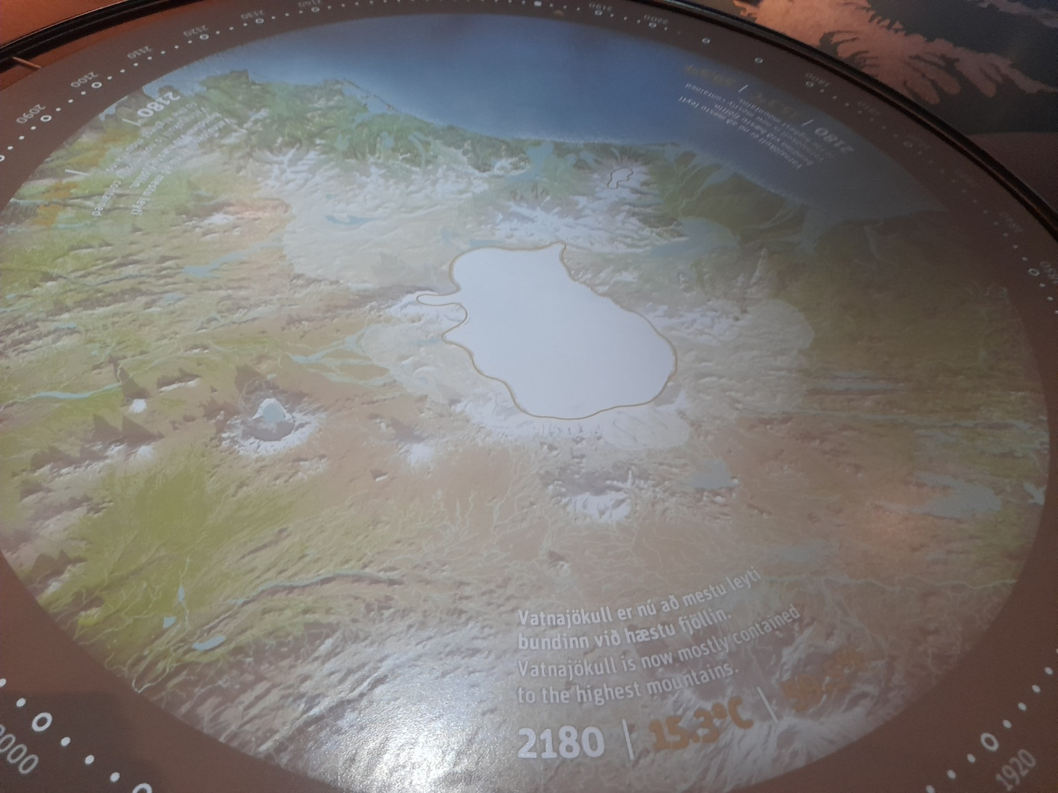
Island - ledovec - r. 2180
15,3 °C
59,5 F
Zásobování
vodou na
Islandu
Závislé
téměř jen
na srážkách

Slide 20
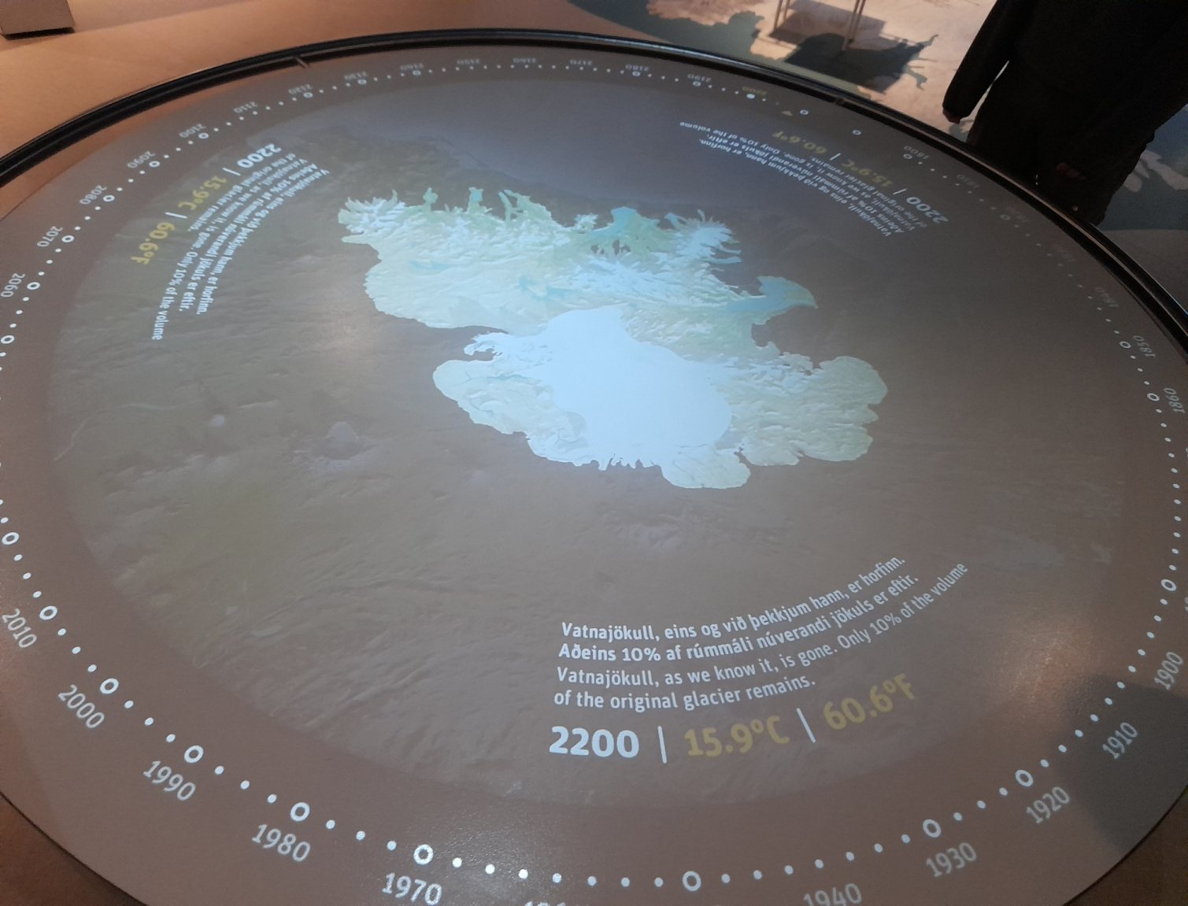
Island - ledovec - r. 2200
15,9 °C
60,6 F
Ledovec jak
ho známe je
pryč.Zůstalo
jen 10%
Objemu

Slide 21
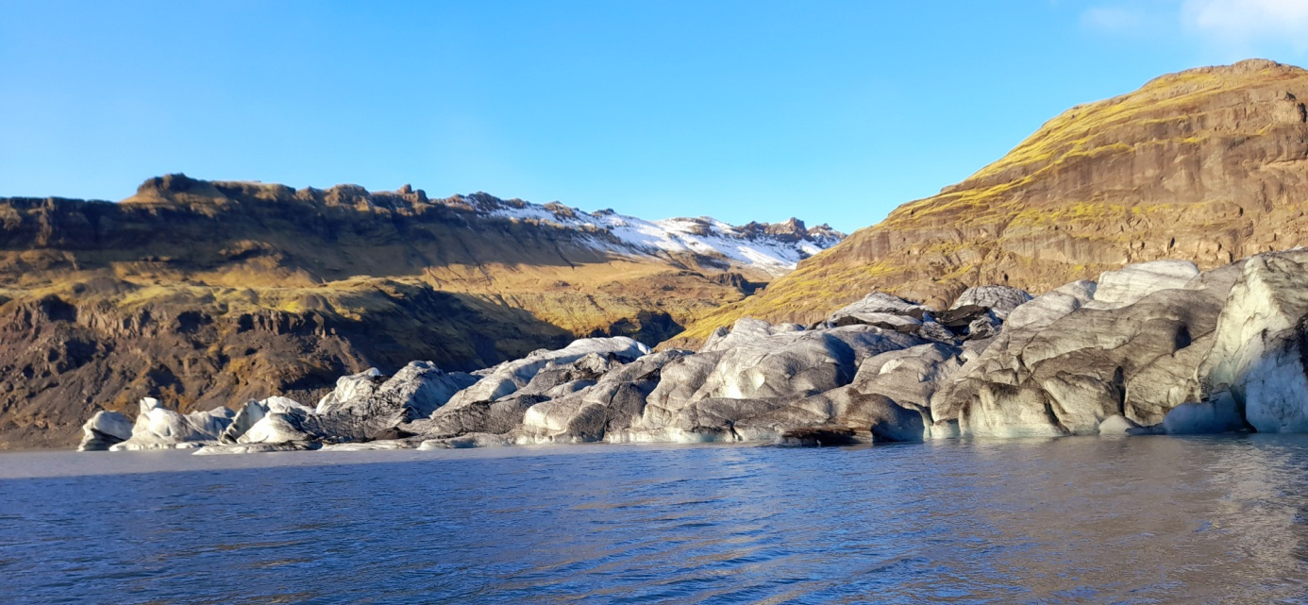
Island - ledovec r. 1 800 x r. 2200
8 °C
33,7 F
sněží
ledovec
roste
15,9 °C
60,6 F
Ledovec jak
ho známe je
pryč.Zůstalo
jen 10%
objemu

Slide 22
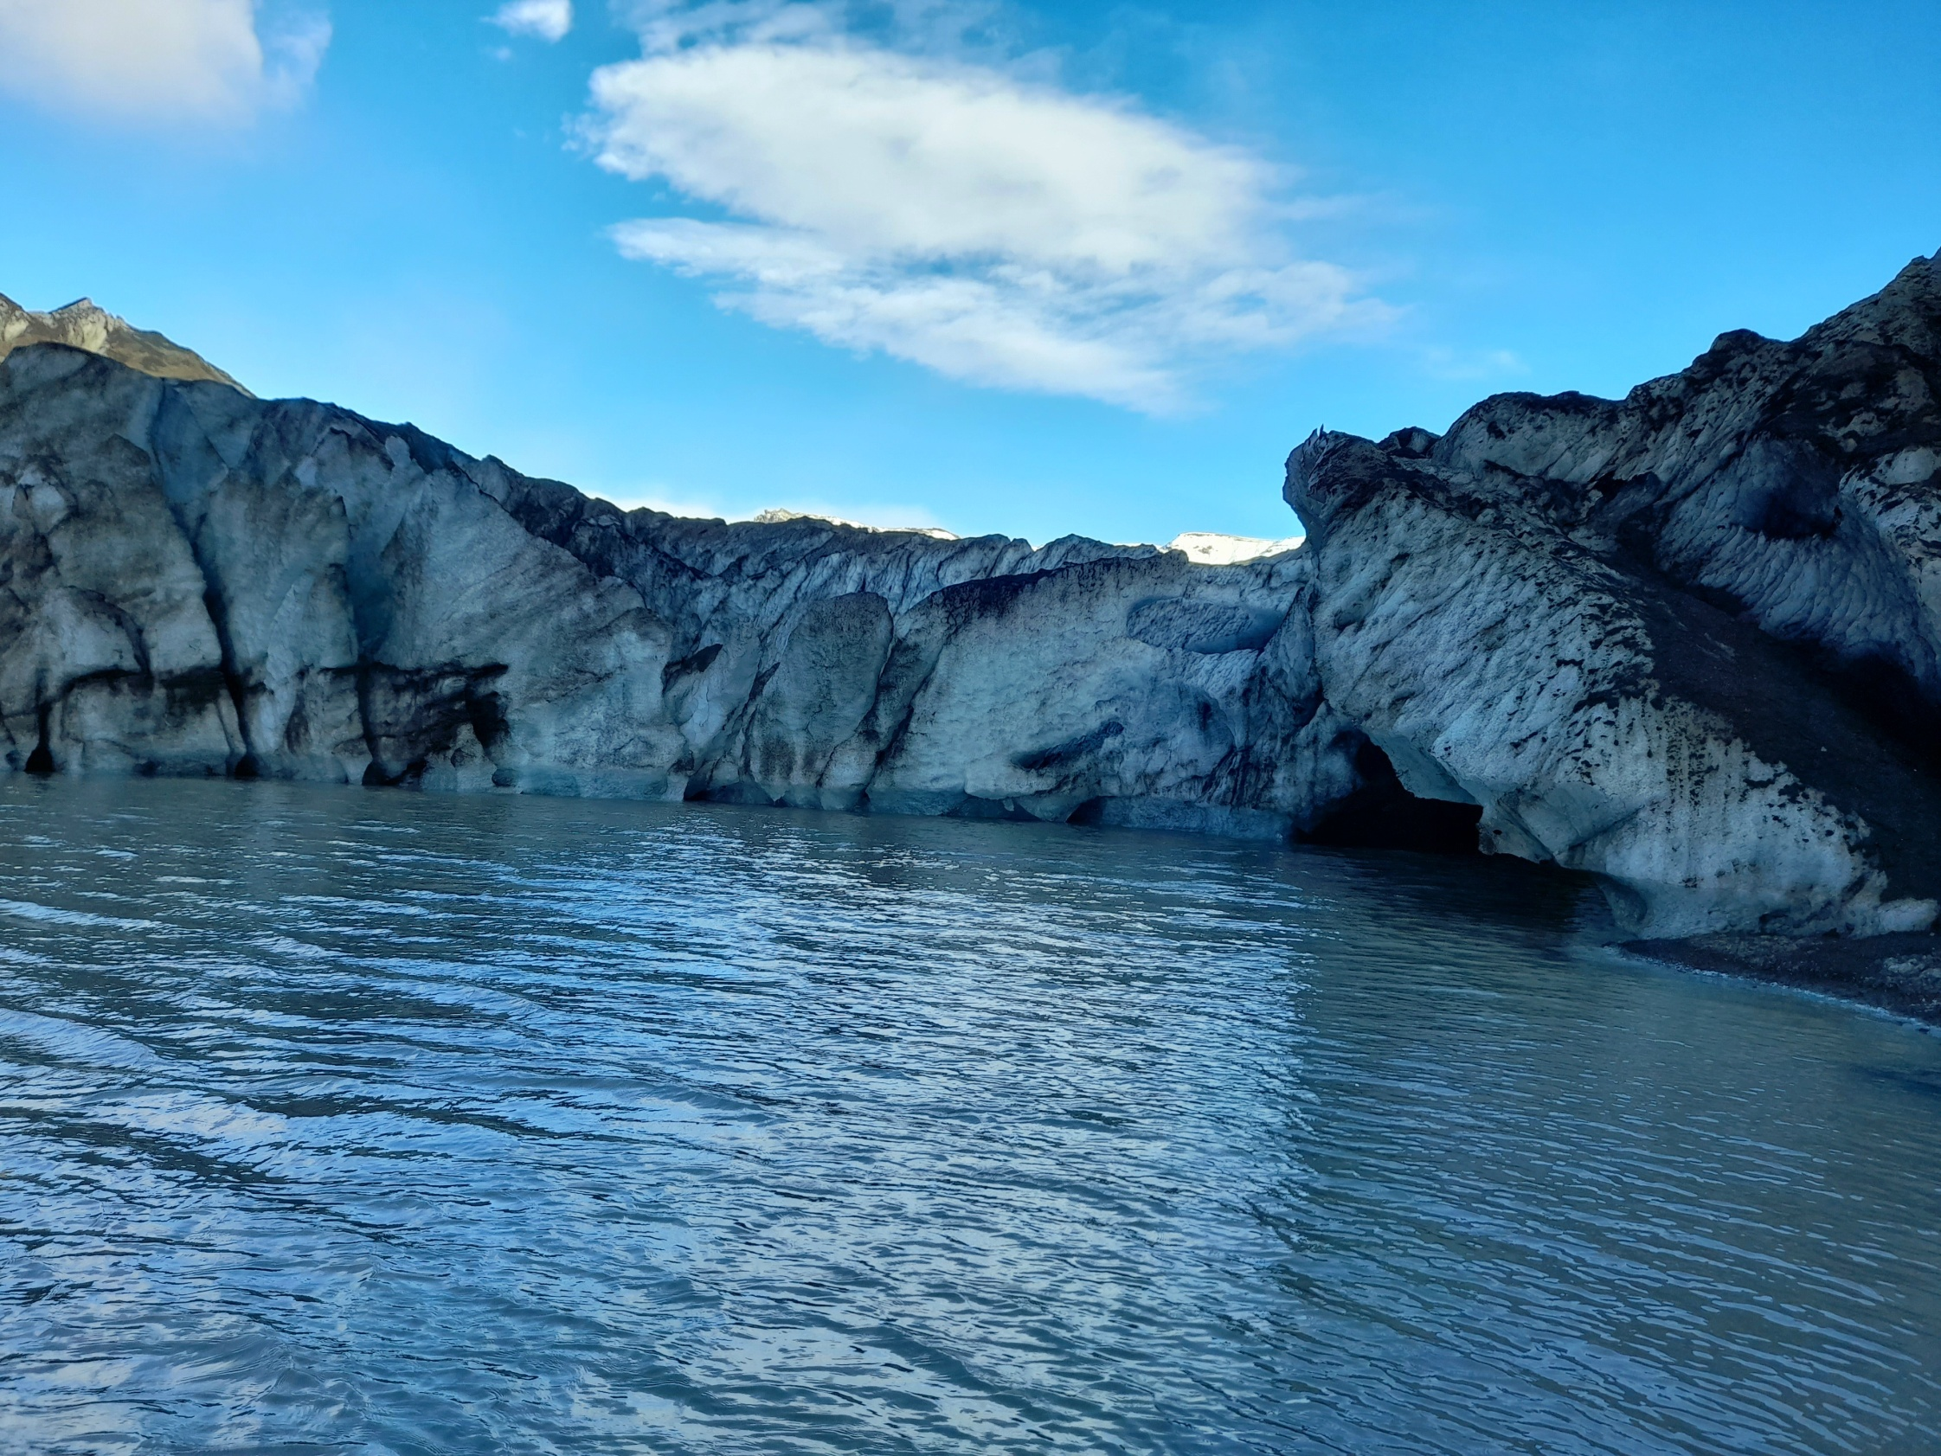
Sólheimajökull

Slide 23
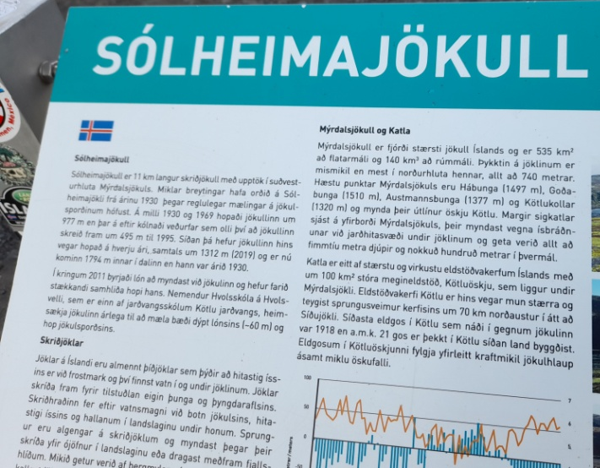
Sólheimajökull
11km dlouhý ledovec
1930-1969 ustoupil o 977m
pak se ochladilo a ledovce do roku 1995 přibyl 495m
Od té doby ale každý rok ustupuje o 1312 m
Od r. 2011 se začala tvořit na ledovci nádrž, která se stále zvětšuje

Slide 24
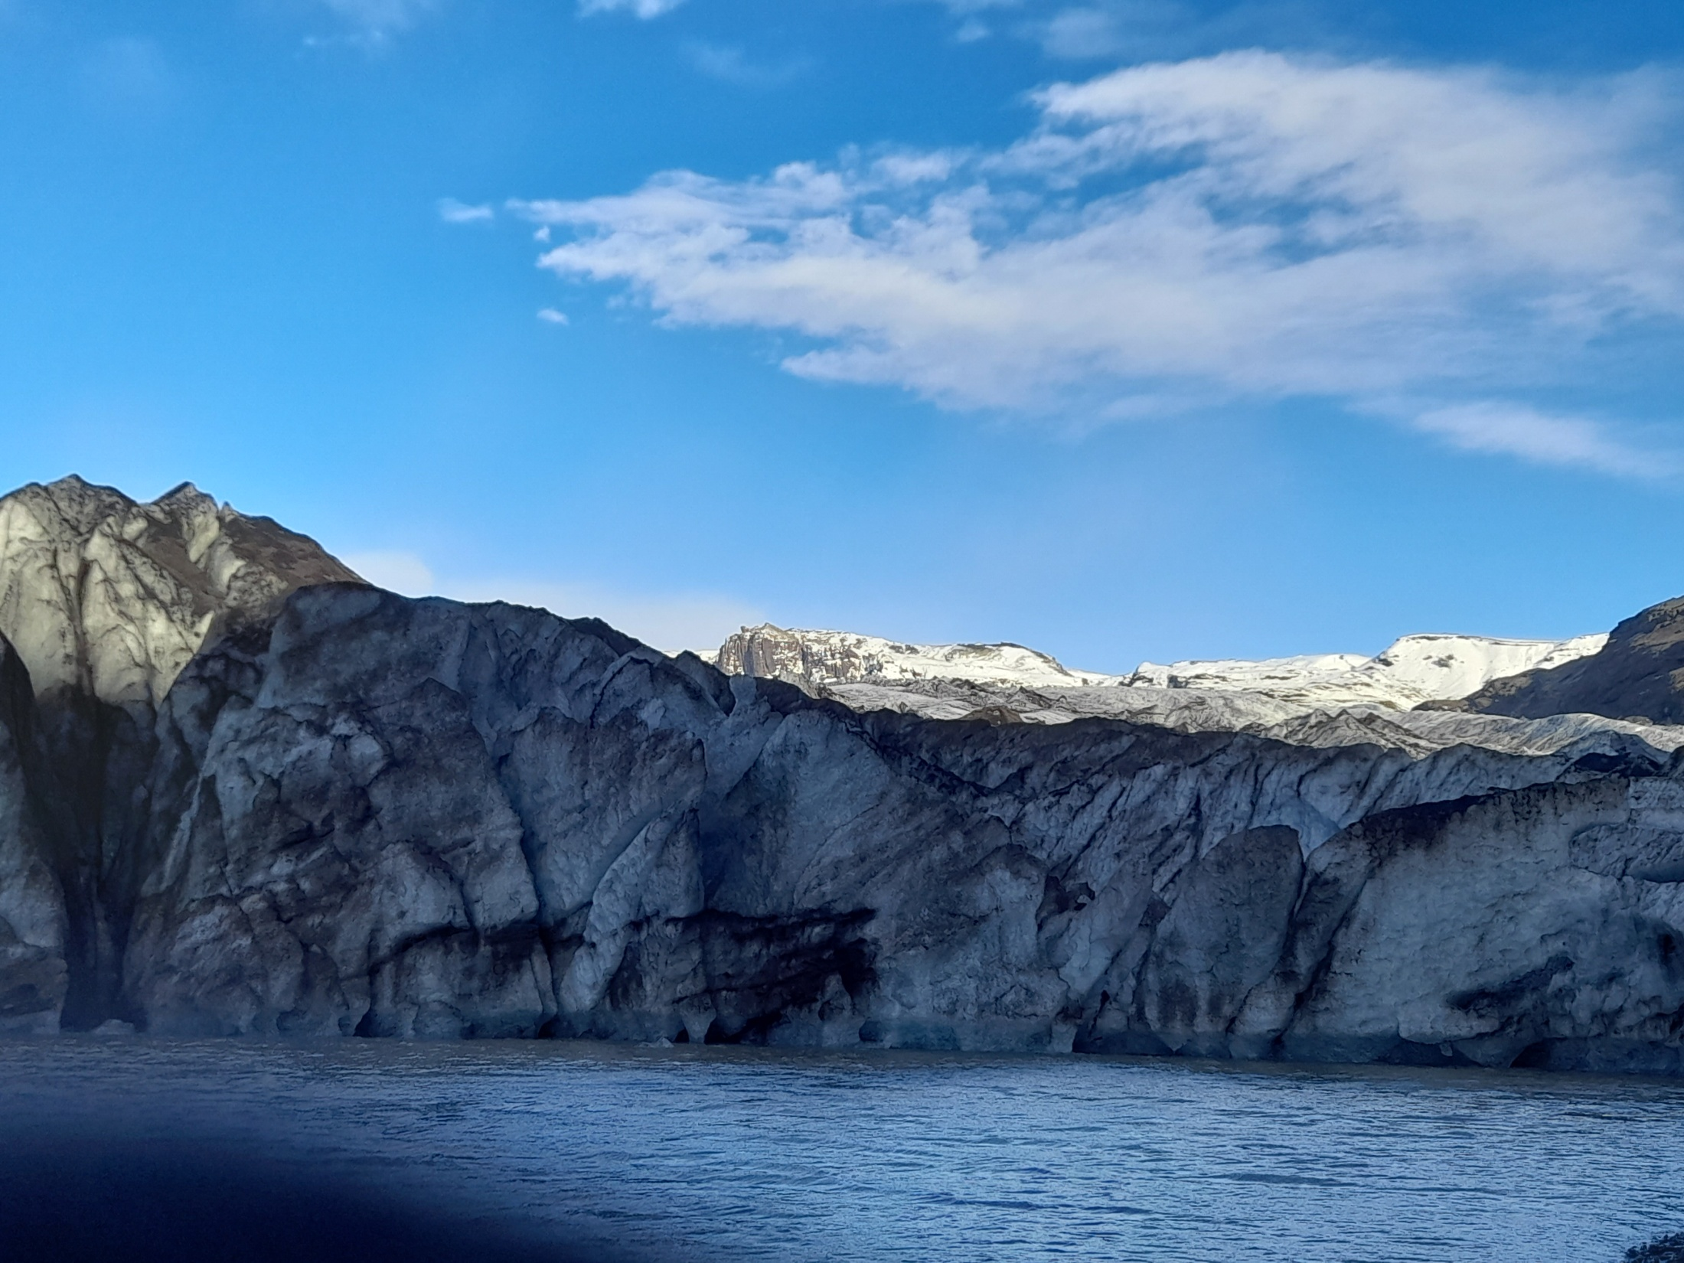

Slide 25
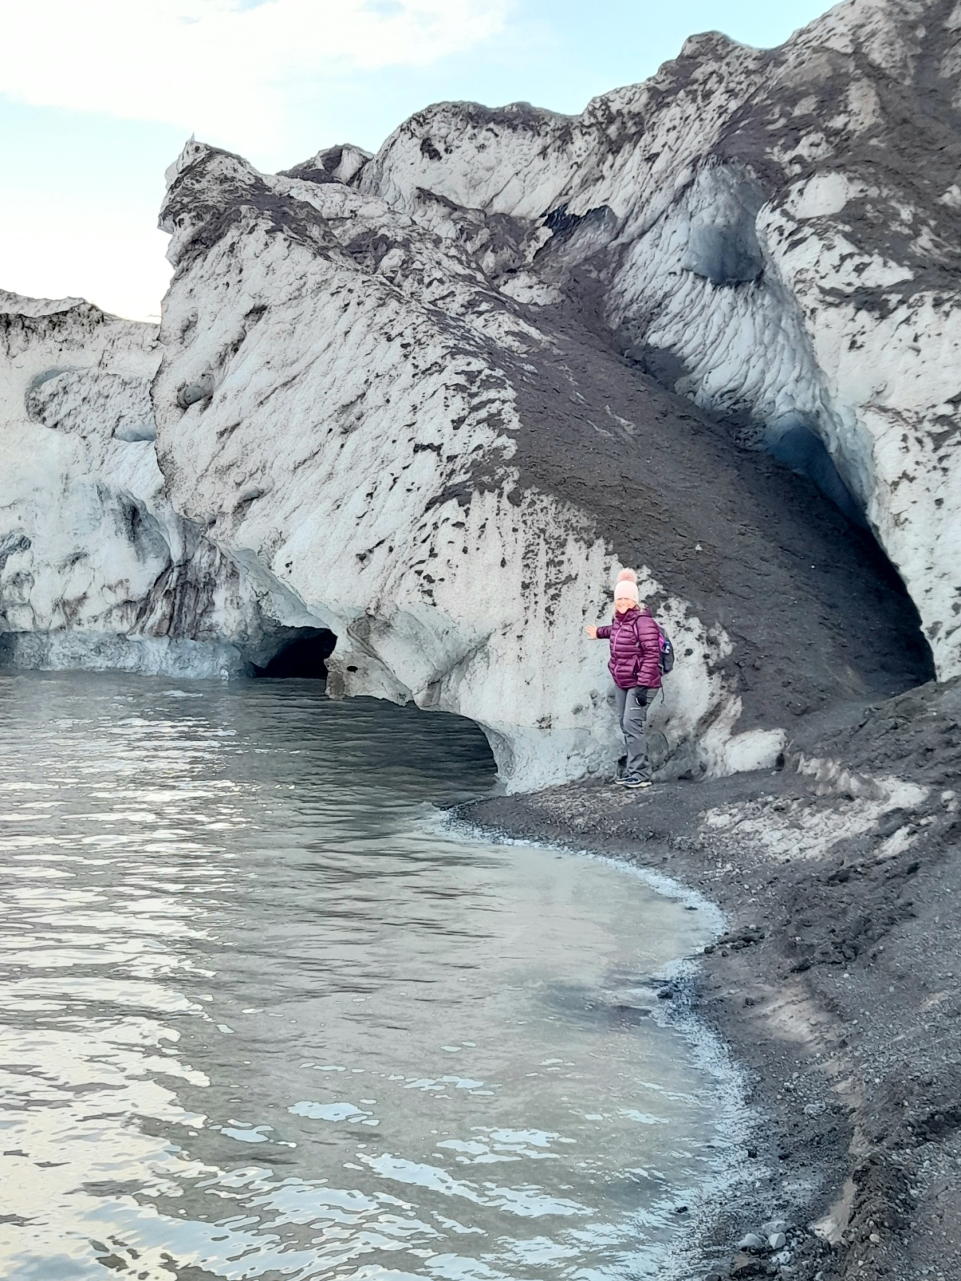
Ledovcová laguna - stále rostoucí jezero napájené vodou z tajícího ledovce
https://www.idnes.cz/zpravy/zahranicni/island-video-obri-kus-ledovce-se-zritil-do-more-turiste-utikali-pred-vlnou.A190402_105733_zahranicni_kha

Slide 26
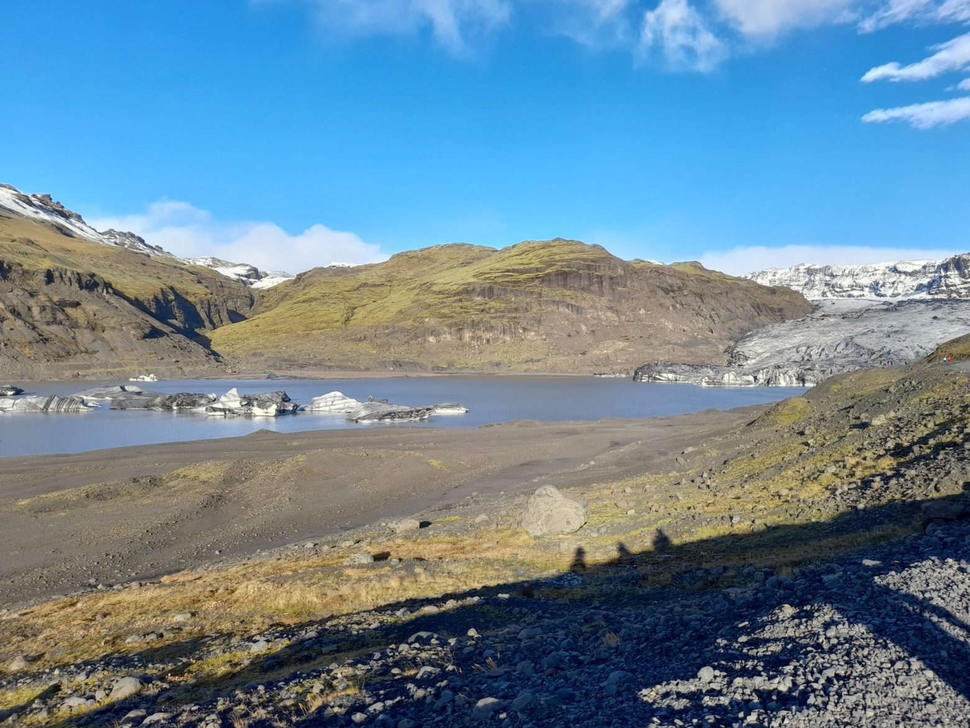
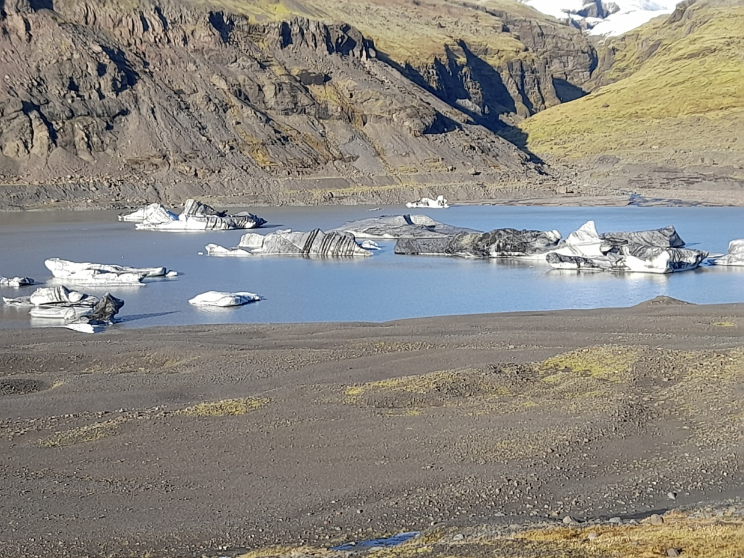
Zde ještě před rokem 2011 byl ledovec a nebylo jezero

Slide 27
Co je příčinou tání ledovců?
Globální oteplování v důsledku velkého množství CO2 v atmosféře
Černý vulkanický prach na Islandu se také podílí na oteplování, neboť pohlcuje sluneční záření a mění odrazivost sněhu a ledu

Slide 28
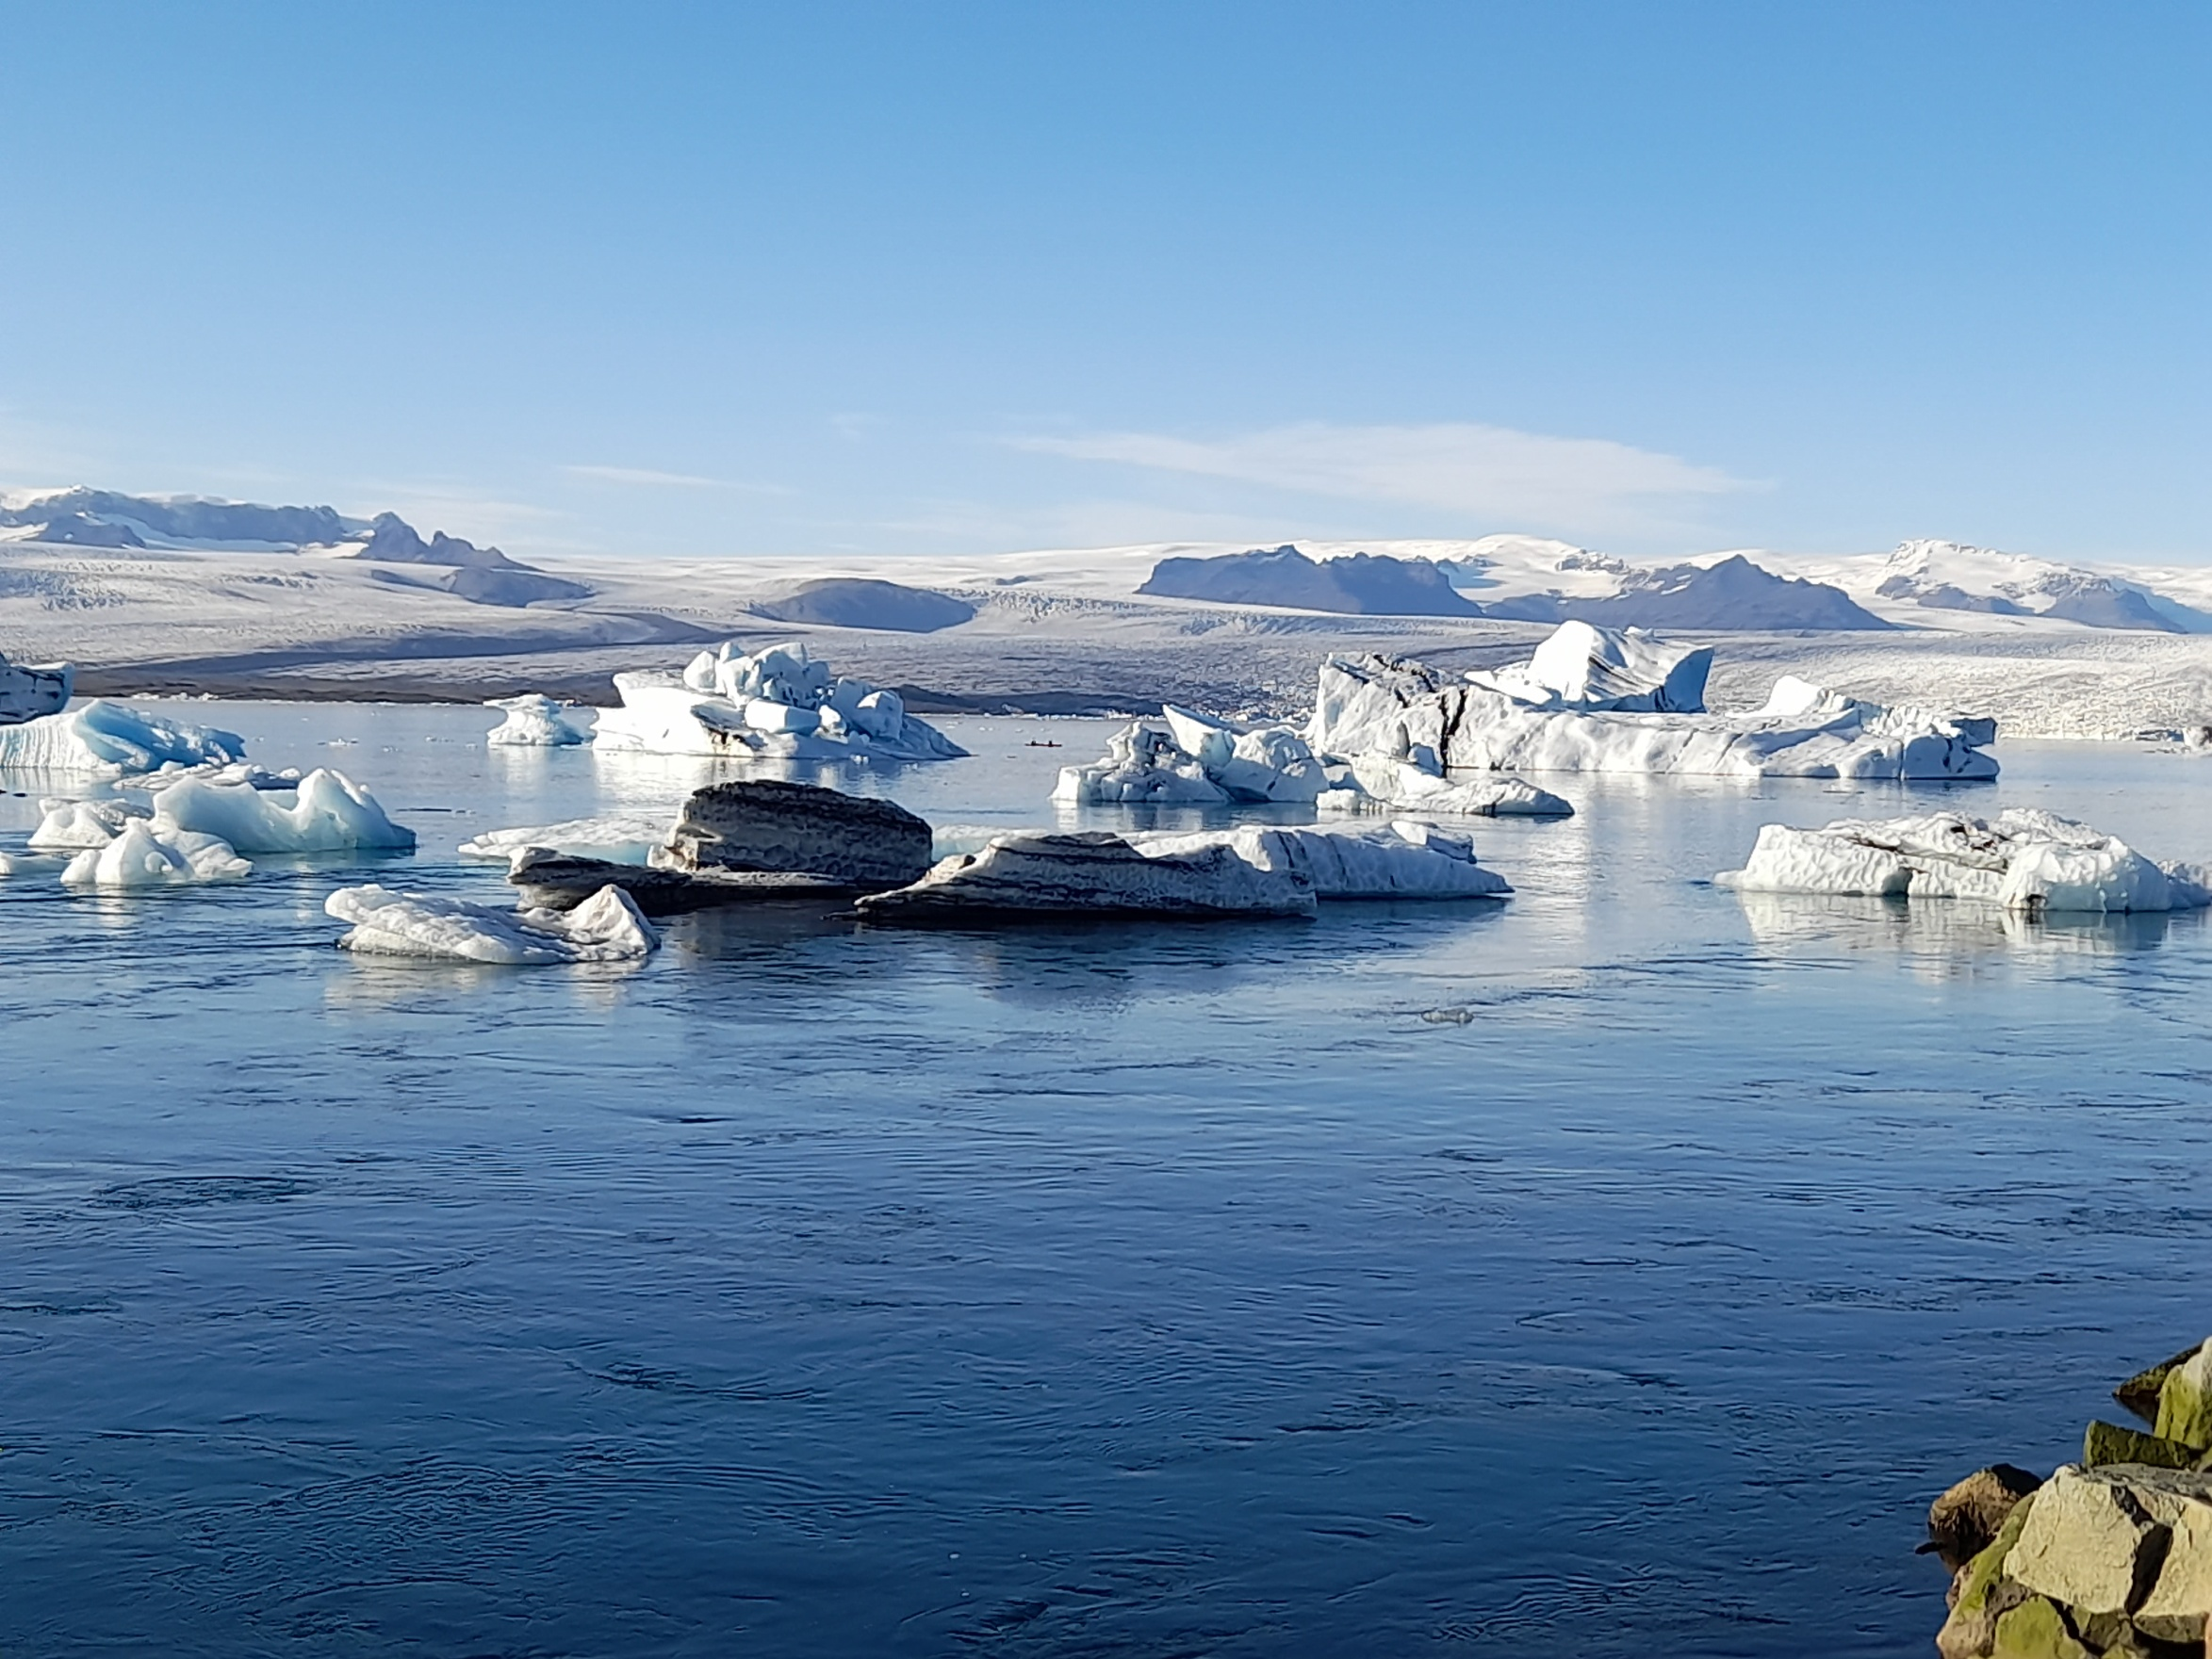
Navrhněte, co dělat pro záchranu ledovců ?

